Slide 1
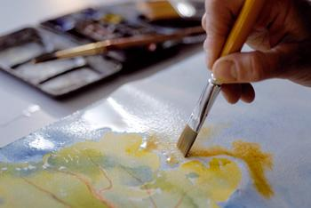
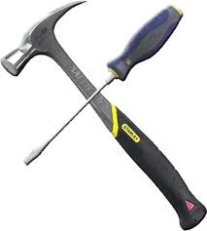
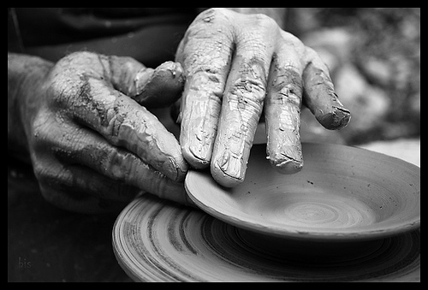
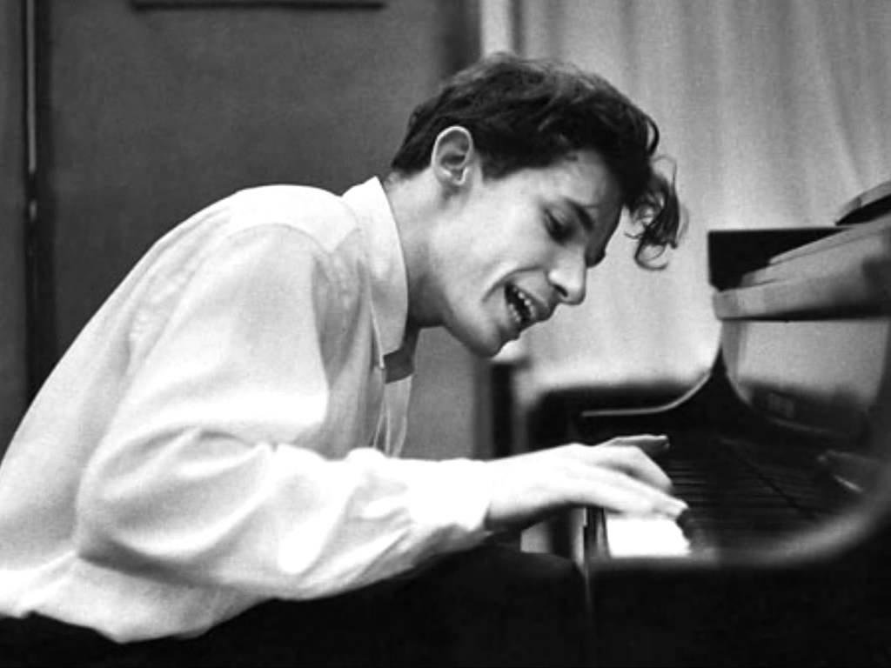
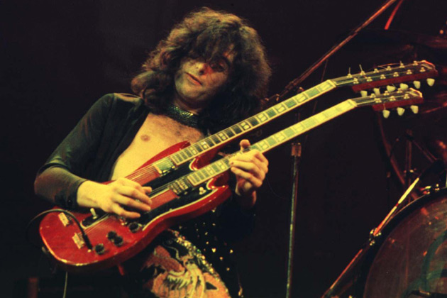
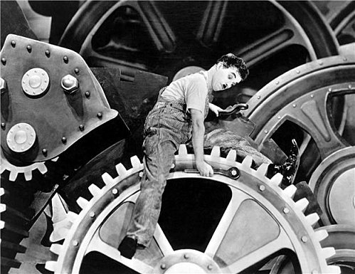
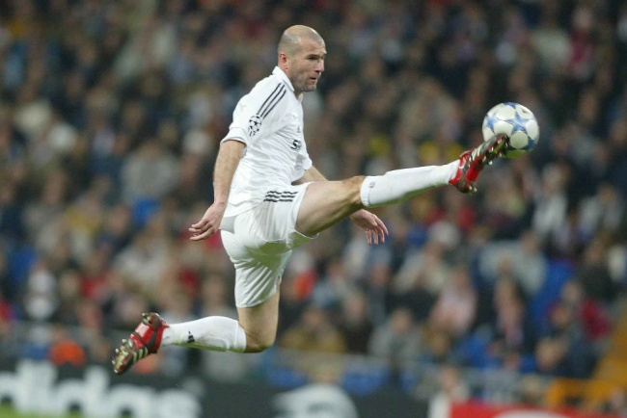
La technique (séquence 1)

Slide 2
« La » technique en général, ça n’existe pas !
Outils
La technique
Gestes techniques
Objets fabriqués
Machines

Slide 3
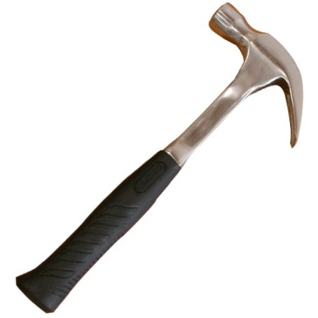
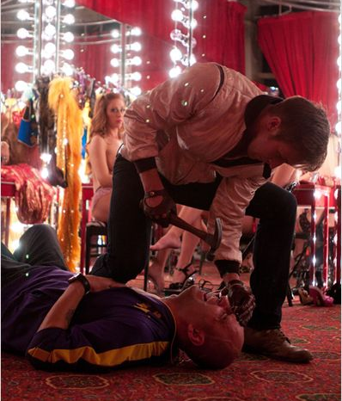
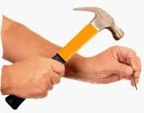
En plus d’être équivoque, la technique est ambivalente…
Image extraite du film Drive
de Nicolas Winding Refn

Slide 4
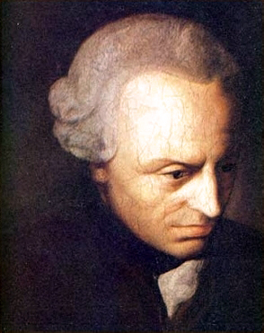
La technique : utile et morale ?
Fondation de la métaphysique des mœurs, 2^{ième} section
« Les prescriptions qui s’imposent au médecin pour obtenir la guérison totale de son homme, et celles que doit suivre un empoisonneur pour être sûr de le tuer, ont la même valeur si on les envisage comme servant chacune à mener parfaitement à bien ce qui est visé »
Kant

Slide 5
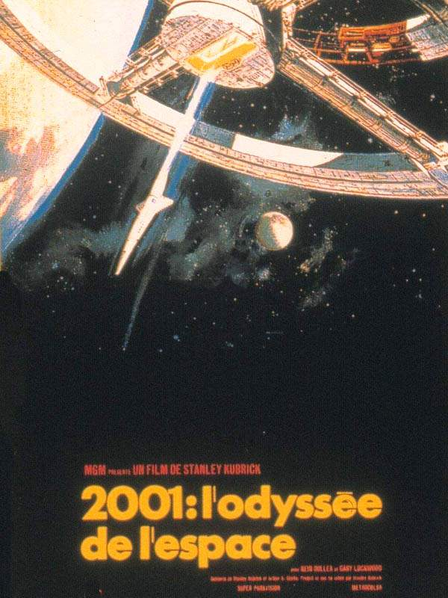
Analyse comparative de deux extraits du film
2001: L’Odyssée de l’espace de Stanley Kubrick
→ Scènes extraites de la première partie du film intitulée « L’Aube de l’humanité »
Comment l’ambivalence de la technique est-elle représentée dans ces deux scènes ?

Slide 6
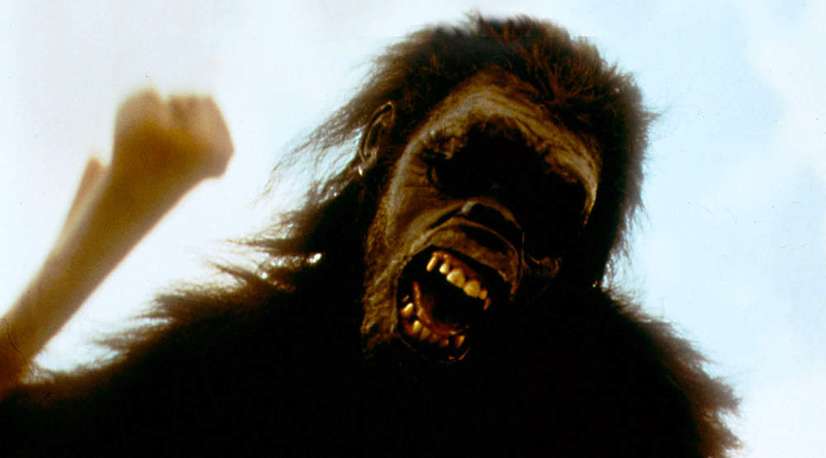
Analyse de la 1ère scène :
Découverte de la technique
Instrument ≠ outil
Intelligence
Causalité
Prise de conscience de sa capacité à transformer la réalité
Utilisation : adaptation d’un moyen à l’accomplissement d’une fin

Slide 7
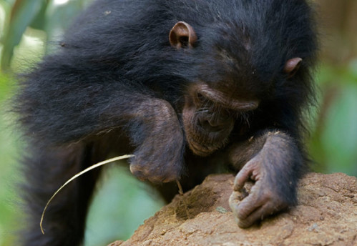
La technique
Gestes techniques
Objets fabriqués
Manière de penser
et de raisonner
Pour
… concevoir des outils
... accomplir des gestes techniques
il faut raisonner : concevoir un but et les moyens propres à y parvenir.
=˃ Pas de technique sans la raison
Ou, en tout cas, sans une certaine forme d’intelligence…

Slide 8
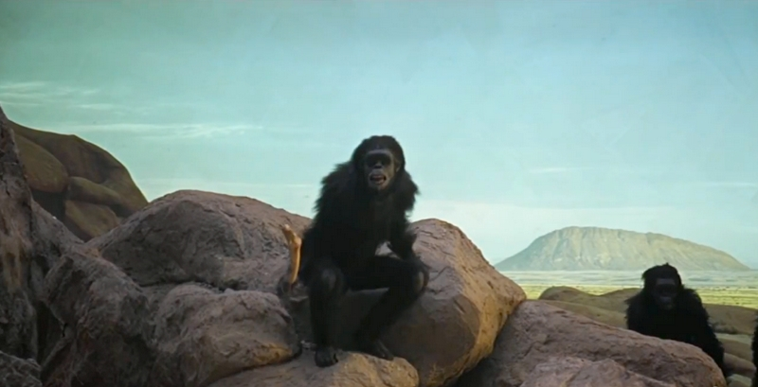
Analyse de la 2^{ième} scène :
▪ La technique peut être utilisée comme une arme ou comme un moyen de destruction
▪ La technique exacerbe (cause ?) la violence et augmente notre volonté de puissance
Notes:
La technique met l’individu dans une position de supériorité (maîtrise de la nature, maîtrise des autres…)

Slide 9
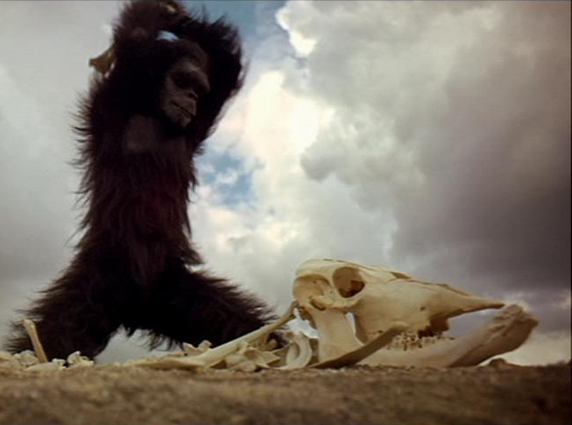
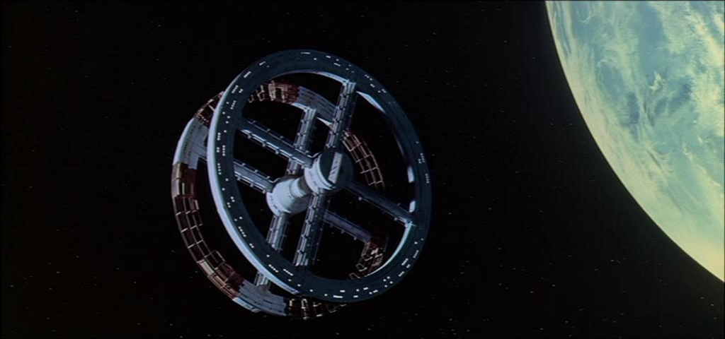
Position du problème et plan du cours
Quelle valeur accorder à la technique ?
Critère d’humanité ?
(I)
Faut-il en avoir peur ?
(II)
Comment en faire bon usage ?

Slide 10
A. La technique, fondement de notre humanité ?

Slide 11
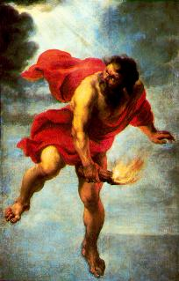
L’origine de la technique
Platon et le mythe de Prométhée (Protagoras)
Les enseignements du mythe:
→ La technique apparaît comme un bien vital pour l’homme
→ Mais la puissance de la technique dépasse les compétences de l’homme
Comment en faire bon usage ?
RUBENS,
Prométhée volant le feu divin pour les hommes

Slide 12
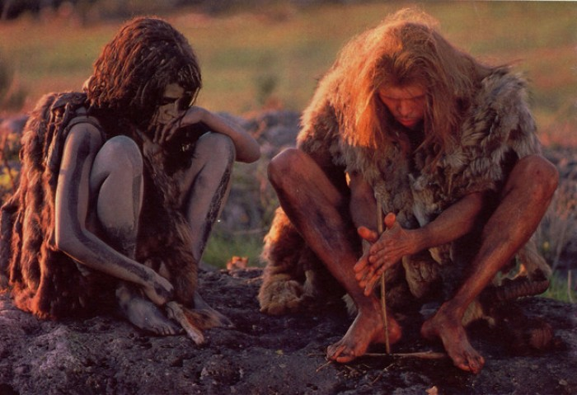
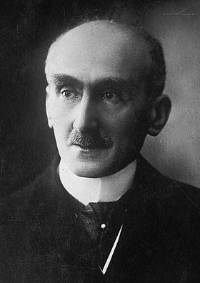
b. L’homme, un être « technicien » par nature
▪ Origines de l’humanité origines des techniques
Henri BERGSON
L’Evolution créatrice, chap.3
« En ce qui concerne l’intelligence humaine, on n’a pas assez remarqué que l’invention mécanique a d’abord été sa démarche essentielle (…) si, pour définir notre espèce, nous nous en tenions strictement à ce que l’histoire et la préhistoire nous présentent comme la caractéristique constante de l’homme et de l’intelligence, nous ne dirions peut-être pas Homo sapiens, mais Homo faber. »

Slide 13
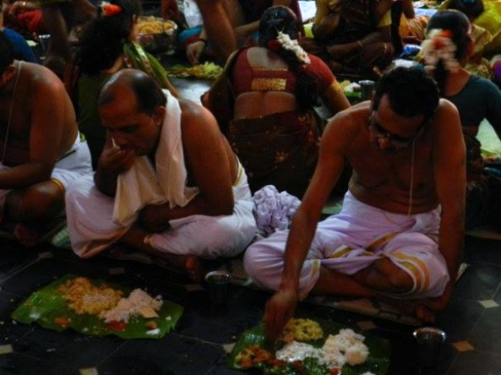
▪ Toutes les dimensions de la culture impliquent la maîtrise de techniques
- Usage de techniques dans la satisfaction de nos besoins corporels

Slide 14
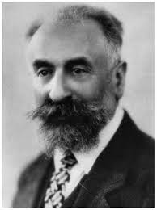
Les « techniques du corps » : l’usage de son corps implique la maîtrise de certaines techniques
« Le corps est le premier et le plus naturel instrument de l’homme. Ou plus exactement, sans parler d’instrument, le premier et le plus naturel objet technique, et en même temps moyen technique, de l’homme, c’est son corps. (…) Cette adaptation constante à un but est poursuivie dans une série d’actes montés, et montés chez l’individu non pas simplement par lui-même, mais par toute son éducation, par toute la société dont il fait partie, à la place qu’il occupe »
Marcel MAUSS
Anthropologue

Slide 15
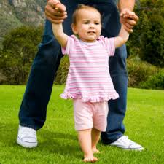
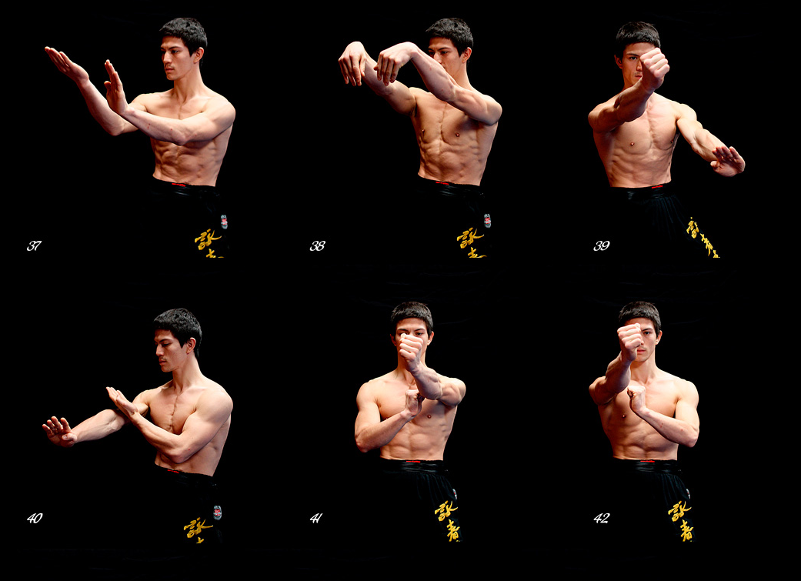
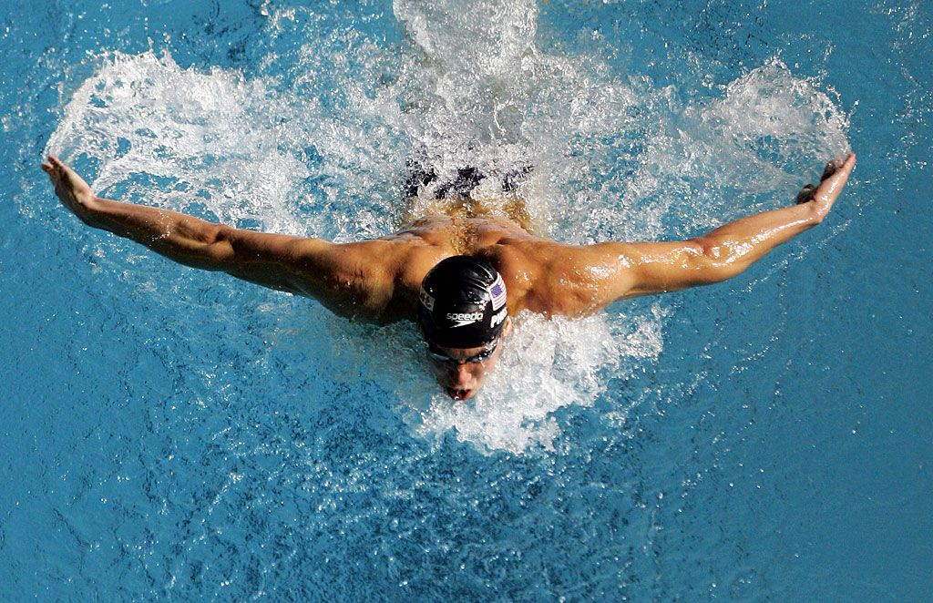
Les techniques du corps : exemples

Slide 16
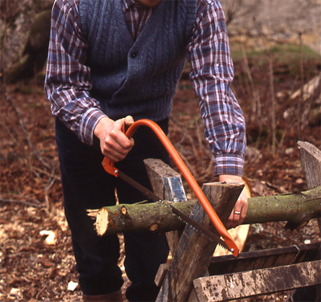
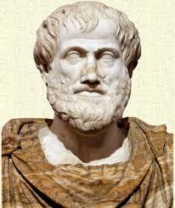
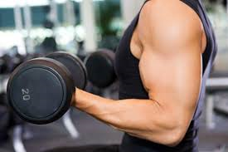
▪ L’usage de certaines techniques permet l’exercice et le développement de nos capacités
Qui visent à la production d’un résultat extérieur, séparable du geste
Poïesis = production
Gestes techniques
Qui visent à la réalisation d’un effet inséparable du geste
Praxis = action qui vise le perfectionnement de l’agent

Slide 17
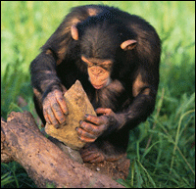
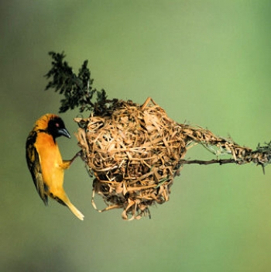
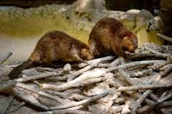
Mais la technique appartient-elle exclusivement à l’homme ?
Si utilisation, donc technique ?
Si fabrication, donc technique ?

Slide 18
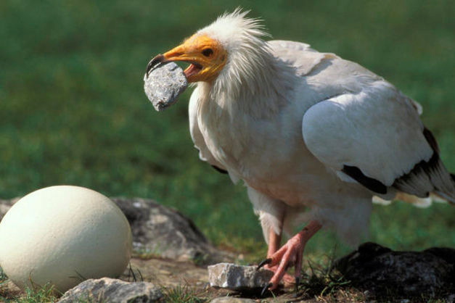
Deux exemples de comportements « techniques » chez l’animal
Le vautour percnoptère qui utilise une pierre pour casser un œuf
Le chimpanzé qui utilise une
brindille pour « pêcher » des termites
L’intelligence est la faculté de fabriquer des objets artificiels, en particulier des outils à faire des outils et d’en varier indéfiniment la fabrication.
En réalité, simple « commencement d’invention »
et début d’intelligence

Slide 19
Distinction entre opération animale et technique humaine
Opération animale
Technique humaine
Objet naturel utilisé par l’animal
Outil
Fabriqué par l’homme
(suppose une réflexion sophistiquée)
Utilisé sans être transformé
Usage accidentel
(il est trouvé sur place)
Usage essentiel
(il est conçu pour remplir une fonction précise)
Usage ponctuel
(il est abandonné après avoir servi)
Usage permanent
(l’outil est conservé en vue d’un usage futur)

